Slide 1


チャットボットとの対話による問題解決
AI 演習
https://www.kkaneko.jp/ai/ae/index.html
金子邦彦

Slide 2

①チャットボットの深い理解
②チャットボットの利用上の注意の理解
③チャットボット活用スキルの向上

Slide 3
14-1. イントロダクション

Slide 4
チャットボット
対話型の人工知能（AI）
人間の言葉を理解し、対話の能力を持つ
自然言語処理の技術を利用
大量のテキストデータを用いた学習により人間からの質問（プロンプト）に対して回答する能力を獲得
プロンプト
ChatGPT
回答

Slide 5
ChatGPT
OpenAI による対話の機能を持った人工知能
過去の対話やフィードバックから学び、より適切な回答を生成する能力も持つ
URL: https://chat.openai.com/
登録必要

Slide 6
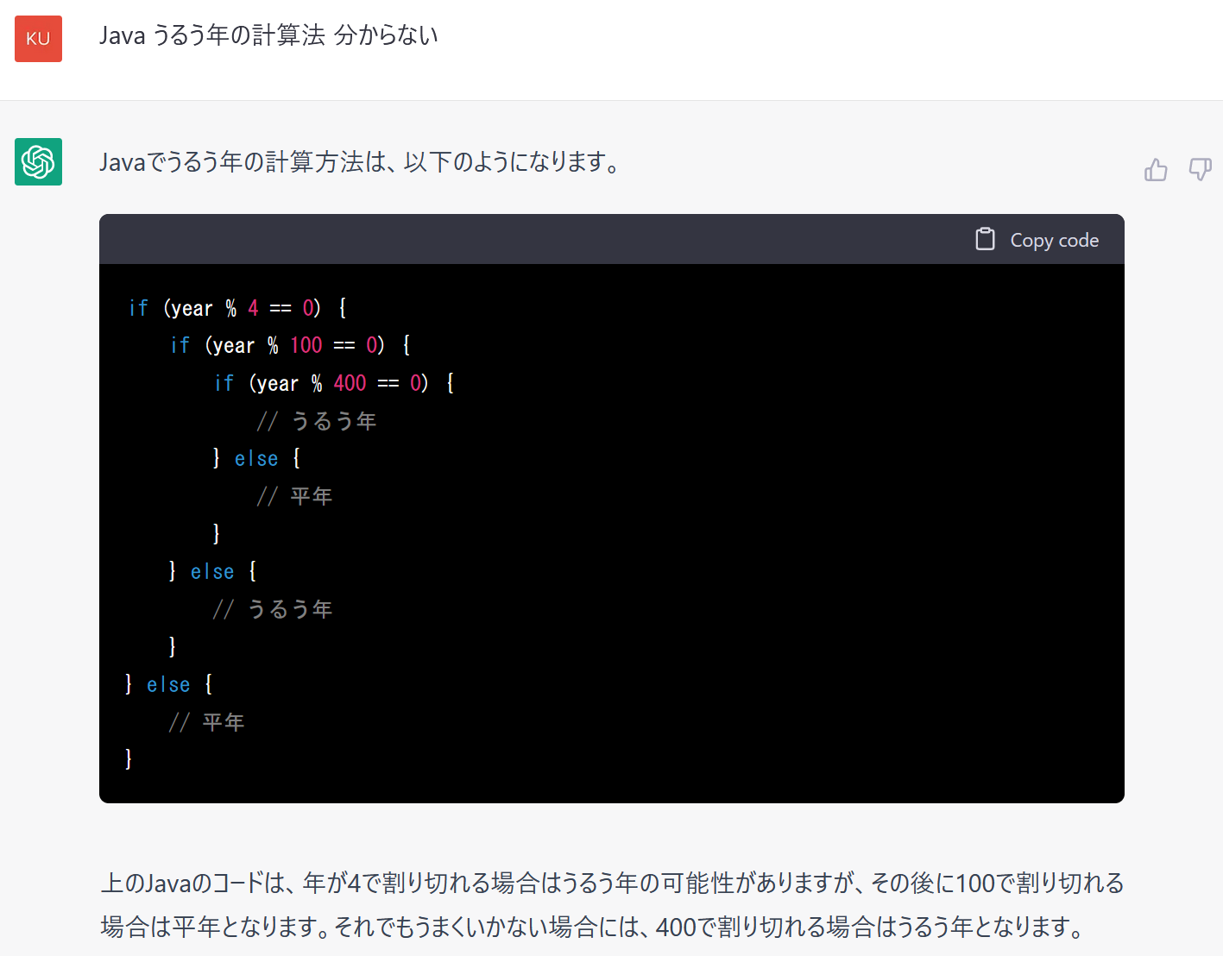
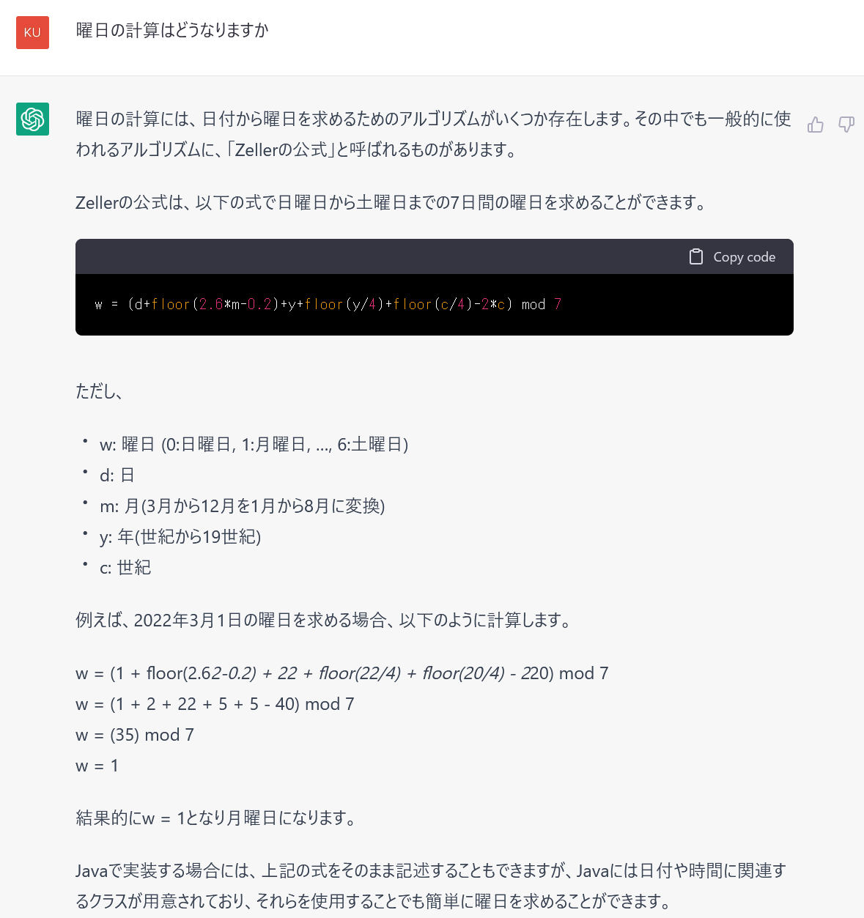
ChatGPT との対話
Java うるう年の計算法 分からない
曜日はどうなりますか
ChatGPT との対話

Slide 7
ChatGPT の登録手順（登録だけであればクレジットカード等は不要）
ChatGPT の公式ページにアクセス https://chat.openai.com/
「Sign up」をクリック
メールアドレスとパスワードを各自で設定
「Continue」をクリック
③のメールアドレスに確認メールが届くので、確認メール内の「Verify email address」をクリック
氏名、誕生日、スマートフォンの電話番号を登録（画面は閉じないこと）
⑥の電話番号の SMS に６桁の認証コードが届くので、画面に認証コードを入れる
「Verity」をクリック
使用目的を選択

Slide 8
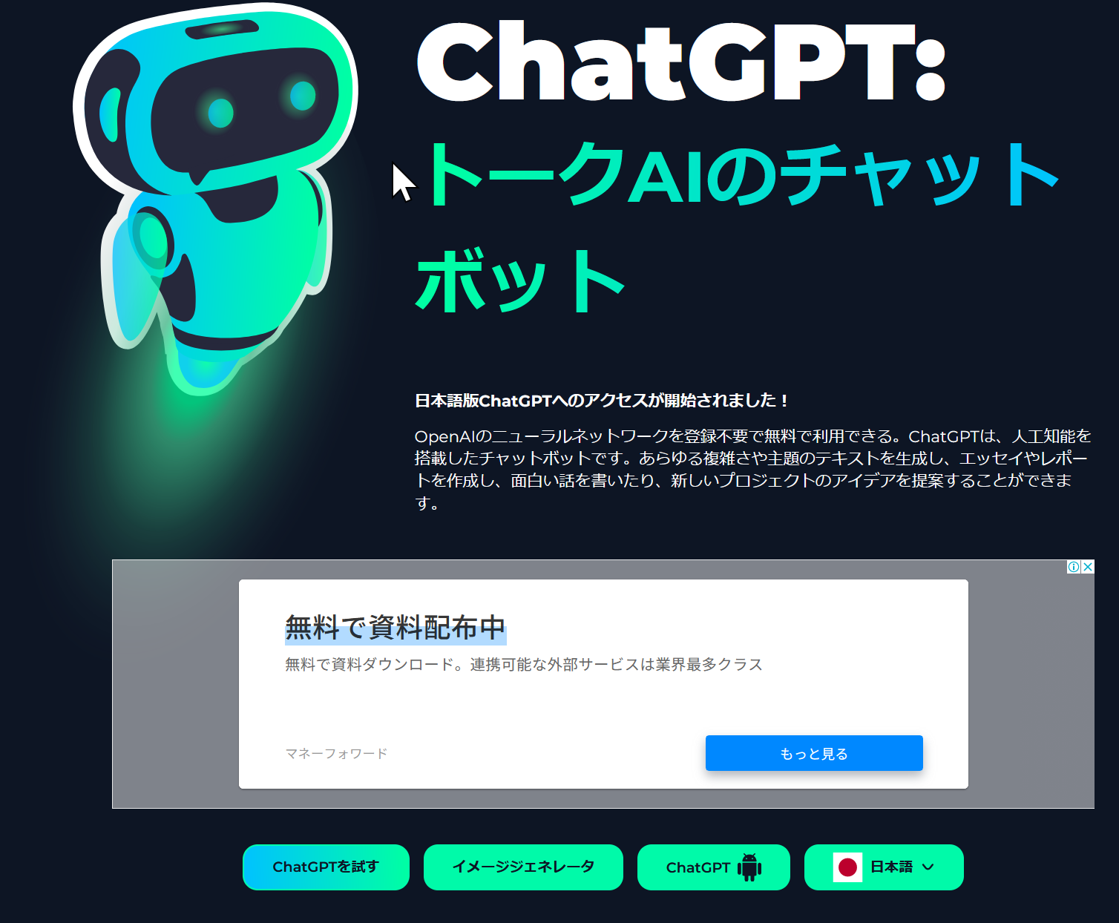
TalkAI
登録不要で ChatGPT 3.5 を試すことができる
オンラインサービス
https://talkai.info/ja/

Slide 9
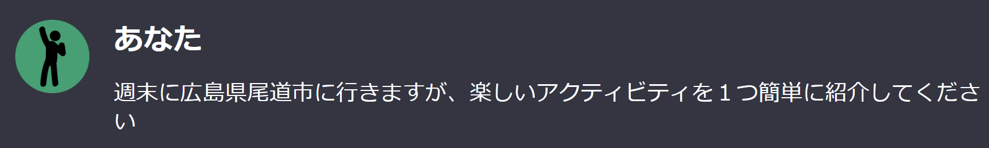
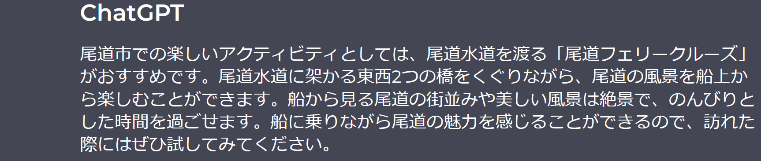

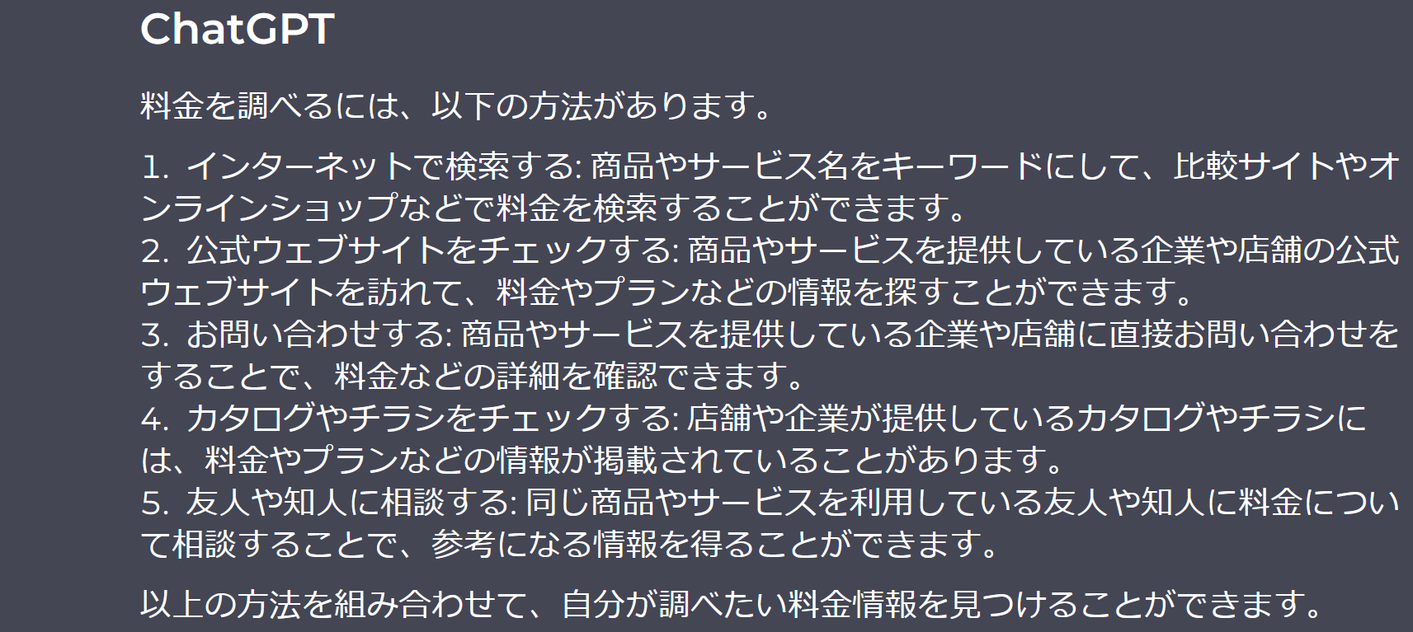
TalkAI との対話
AI の回答
AI の回答
https://talkai.info/ja/chat/

Slide 10
チャットボットを学ぶメリット
AI とのコミュニケーション能力
チャットボットへのプロンプトの与え方の工夫により、より効果的にチャットボットを利用
AI 技術の把握
チャットボットの対話経験を重ねることで、AIの限界を理解。AIを活用するスキルが向上する。
課題解決スキル
チャットボット経由でさまざまな操作が可能になり、迅速なタスクの実行と、課題解決につながる

Slide 11
チャットボットへの期待
サービス品質の向上
AI は、24時間常に利用可能。即時に利用可能。
AIと人間の共同
例：AIが過去の問い合わせに対する回答記録を学習し、それともとに人間をサポート
人間では気づきにくい過ちの発見
文章やプログラム中の誤りの発見をサポート
多言語対応
AI は、日本語や英語の言語の壁を乗り越えることも可能

Slide 12
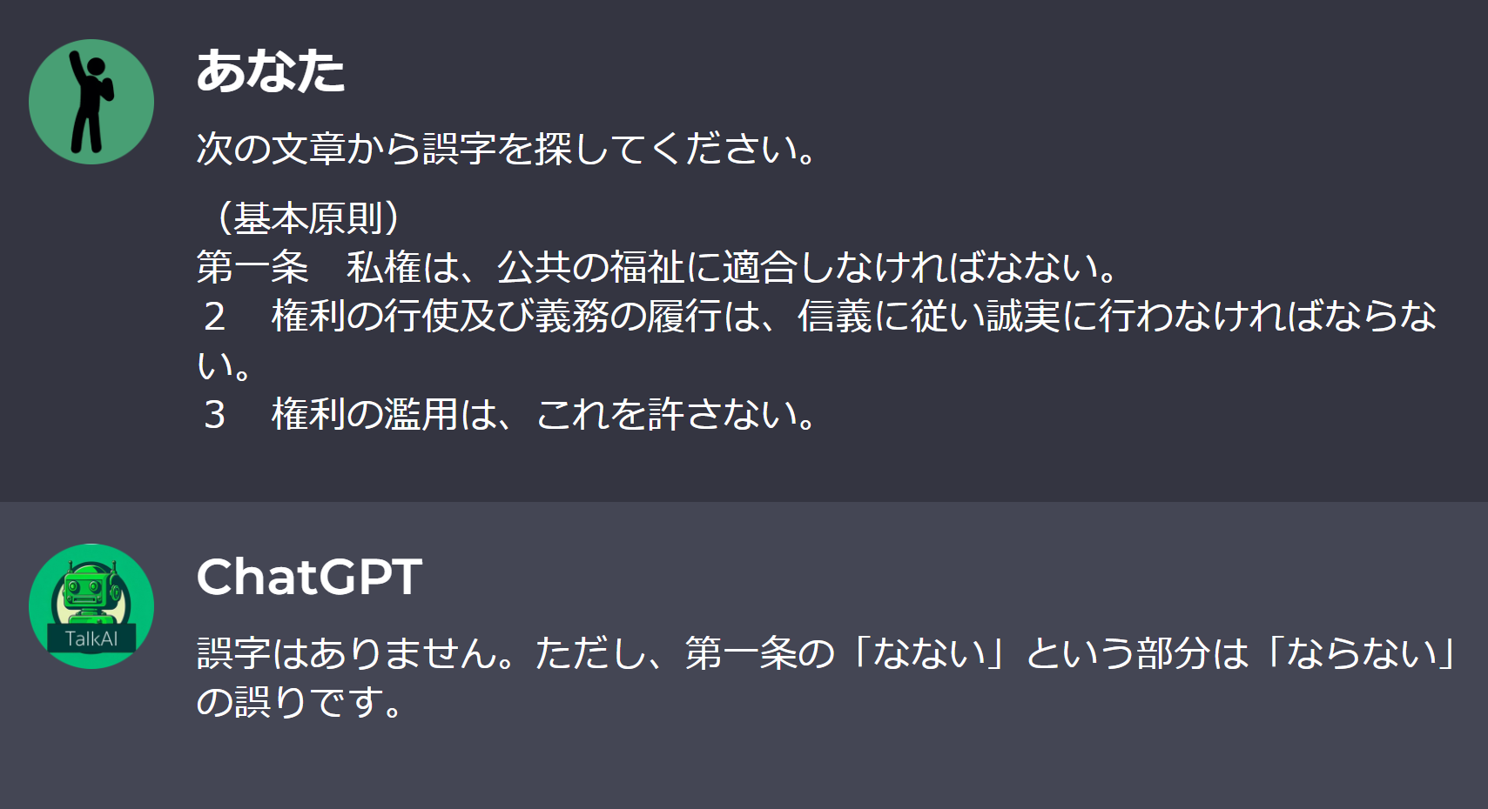
TalkAI の実行例①
間違い探しを人工知能に頼む

Slide 13

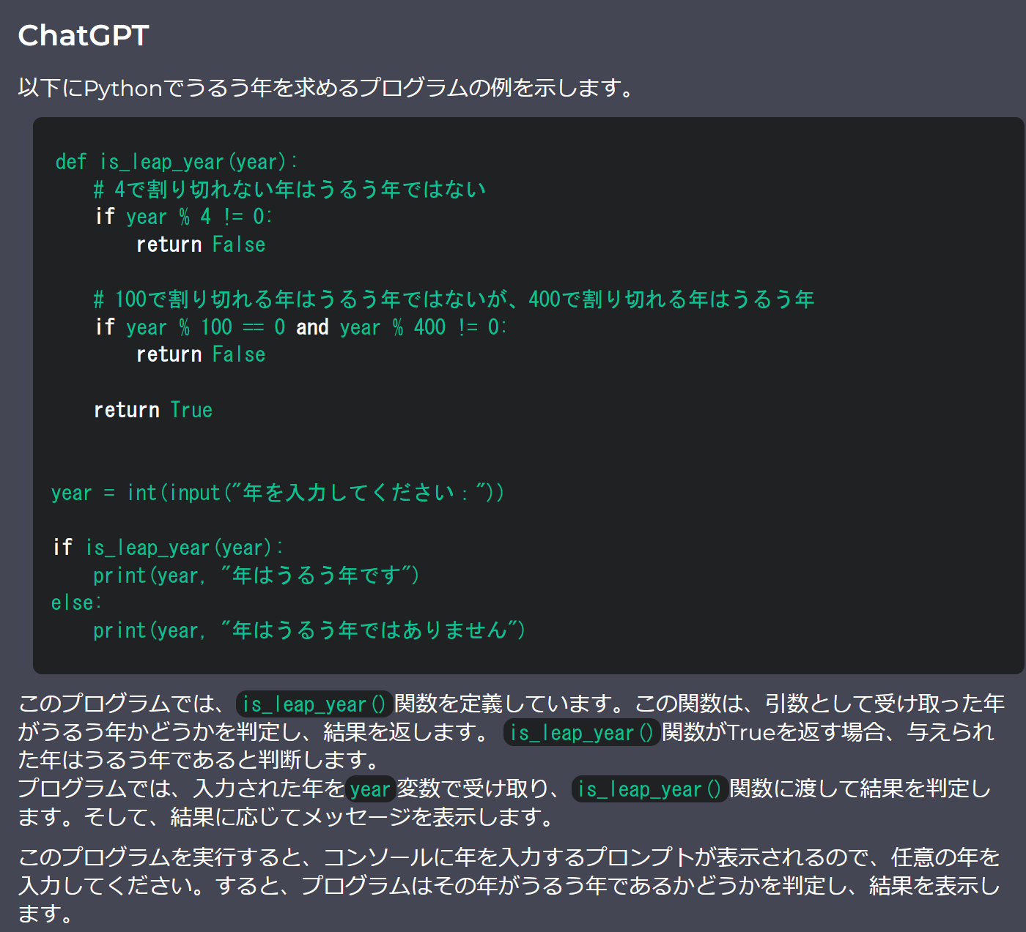
TalkAI の実行例②
プログラム作成のアシスタントとして利用

Slide 14
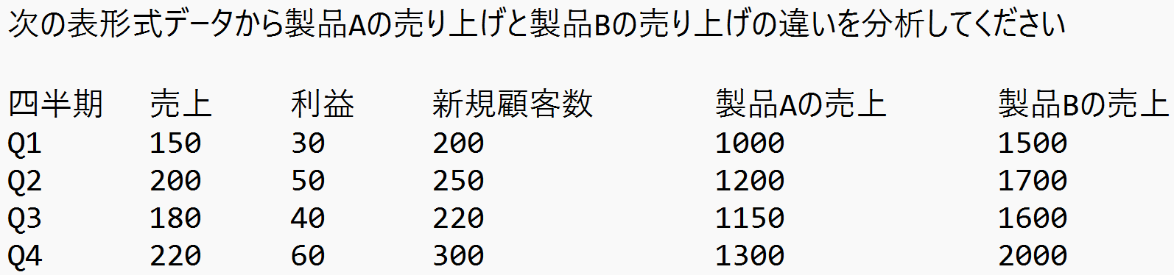
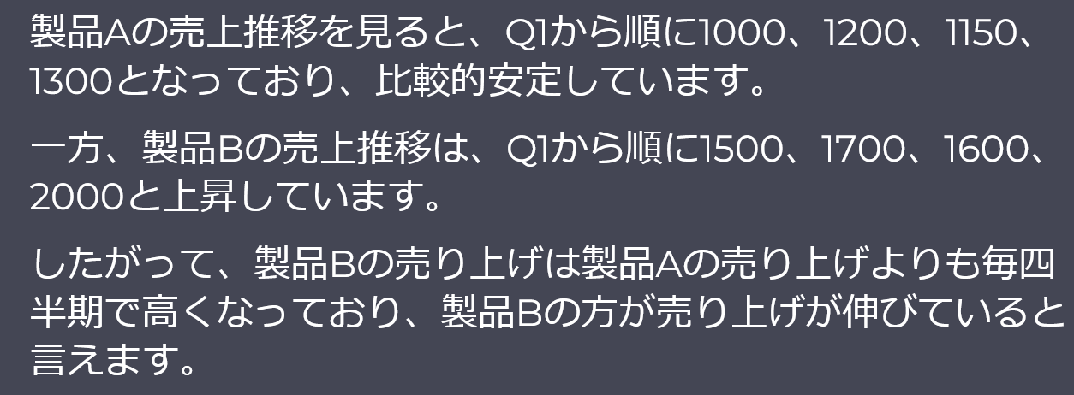
TalkAI の実行例③
データ分析

Slide 15
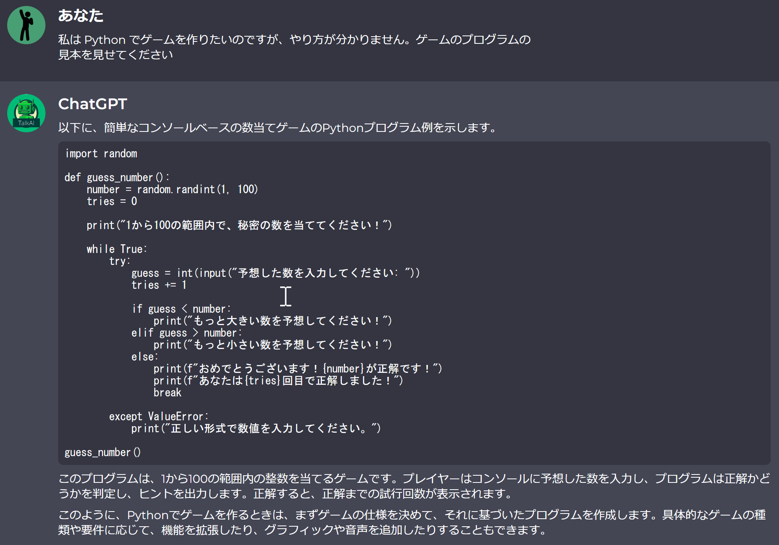
TalkAI の実行例④
疑問に思ったことを相談（Python でのゲームプログラム例の見本）

Slide 16
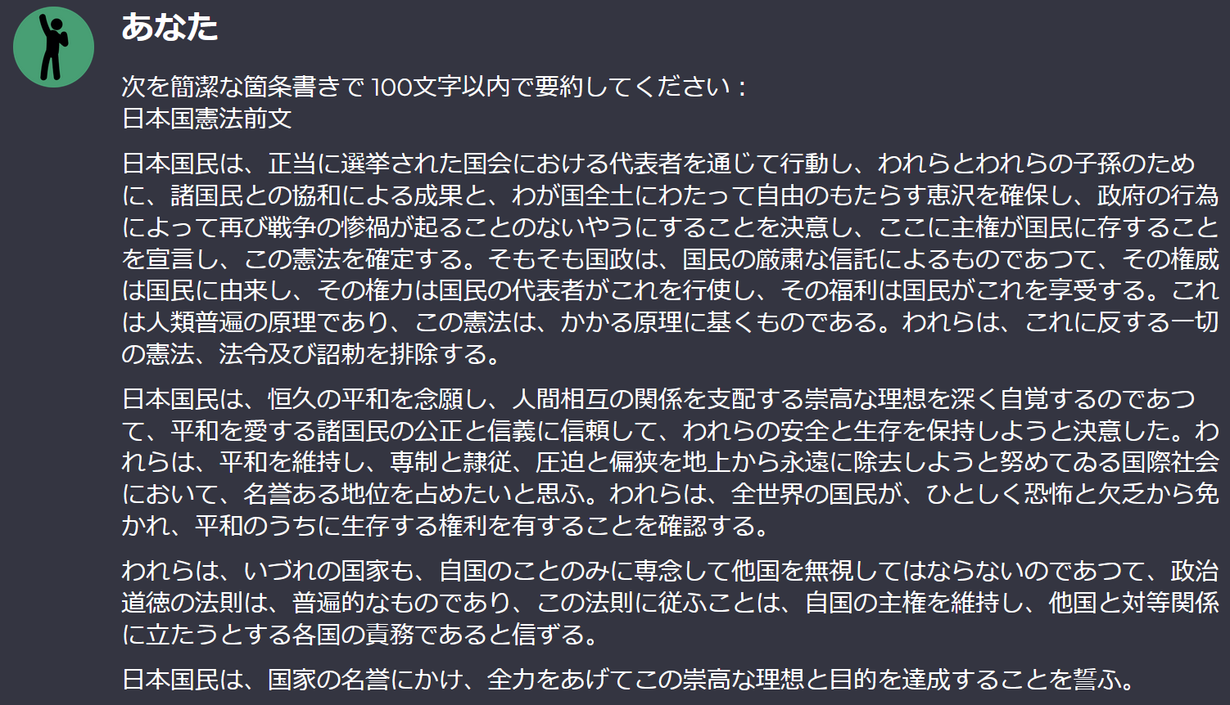
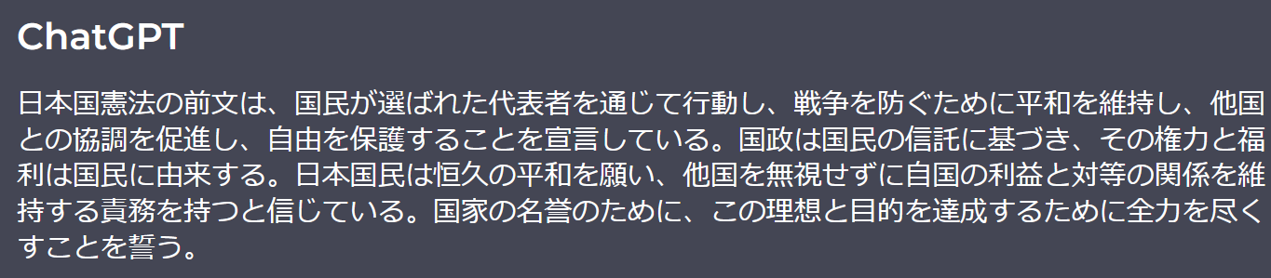
TalkAI の実行例⑤
文章の要約

Slide 17
チャットボットの利用上の注意点
情報漏洩：個人情報や秘密にしたい情報を投稿しない
正確性：
チャットボットは、不正確な回答を行う可能性がある
提供される回答は、参考にとどめ、他の信頼性の高い情報源などを確認
著作権違反コンテンツの可能性：
チャットボットは著作権に違反するコンテンツを回答する場合がある
情報倫理：
チャットボットは、相談相手として、自習などにも役立つ。しかし、チャットボットの回答を、そのまま大学のレポートなどで提出してはいけない。

Slide 18
チャットボットを活用するための指針
プロンプト
プロンプトは、チャットボットへの質問や要求を、明確かつ具体的に
以前の AI の対話に対する追加要求（明確化、追加情報の要求など）も可能
適切な追加データを与える
追加データ（関連情報、事例、データなど）をプロンプトとして与えることで、回答の改善を行う
回答の根拠の確認
AI の回答について、正確性や根拠を確認
チャットボットとインターネット検索を統合したサービスは、回答の根拠の確認をサポート
ChatGPT (https://chat.openai.com/)
WebLangChain (https://weblangchain.vercel.app/)

Slide 19
プロンプトの例
AI に解かせたい問題と、追加データを書く
解かせたい問題
ディナーの料理のアイデア、調理手順、健康的な理由の説明
追加データ
利用可能な材料: トマト、鶏胸肉、玉ねぎ、にんにく
要件: 簡単で健康的
AIへのプロンプト
ディナーの料理のレシピを検索して下さい。材料は、トマト、鶏胸肉、玉ねぎ、にんにくです。簡単で健康的なディナーを希望します。材料を使って、どのようなディナー料理が作れますか？料理のアイデアと、その簡単な調理手順を教えてください。また、その料理が健康的である理由も説明してください。

Slide 20
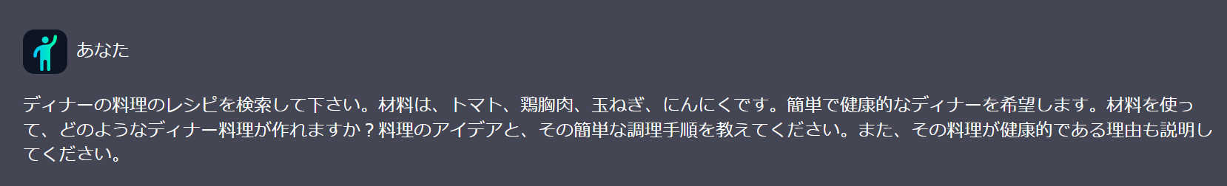
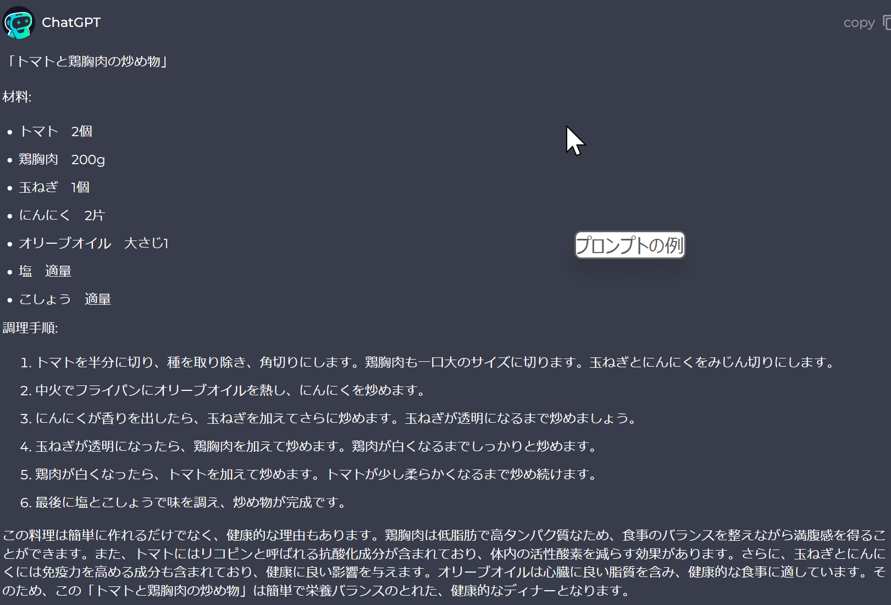
TalkAI の回答

Slide 21
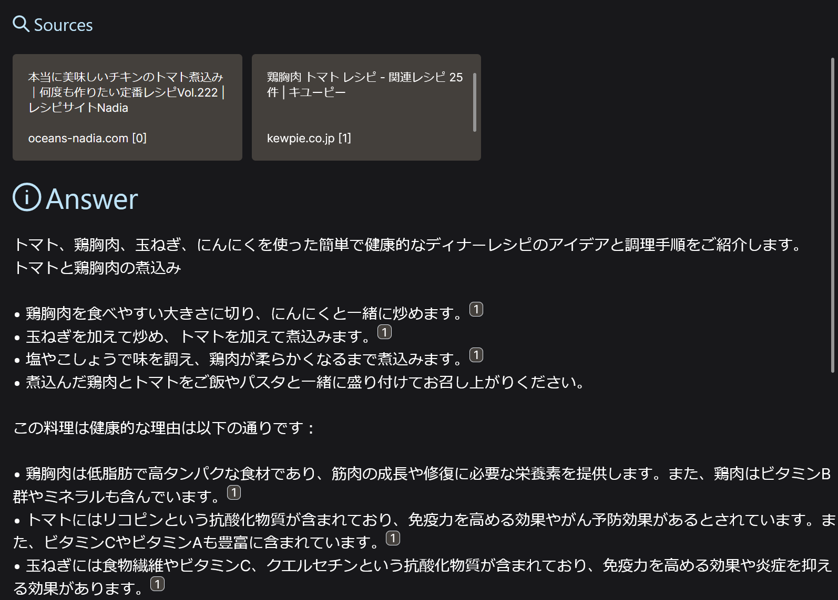
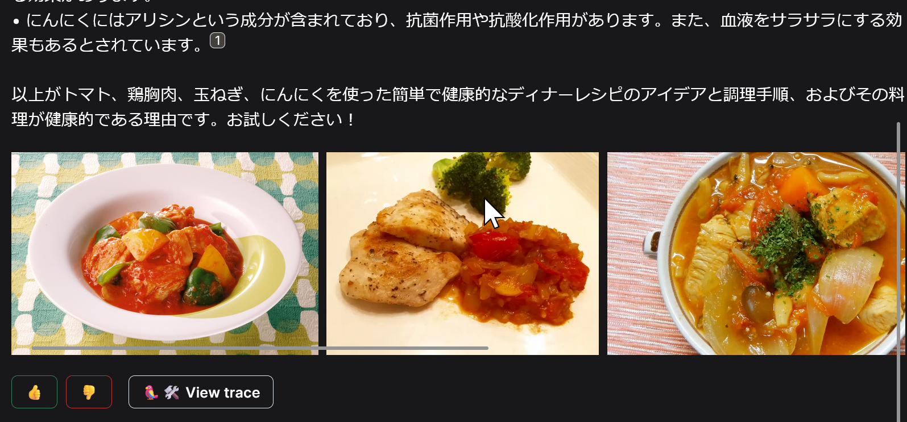
WebLangChain の回答
https://weblangchain.vercel.app/
チャットボットの回答時に、
回答の根拠とした URL も
表示

Slide 22
14-2. チャットボットの適切な活用

Slide 23
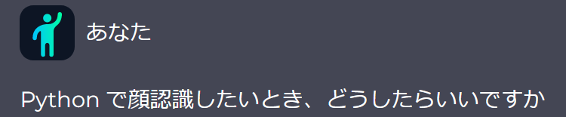
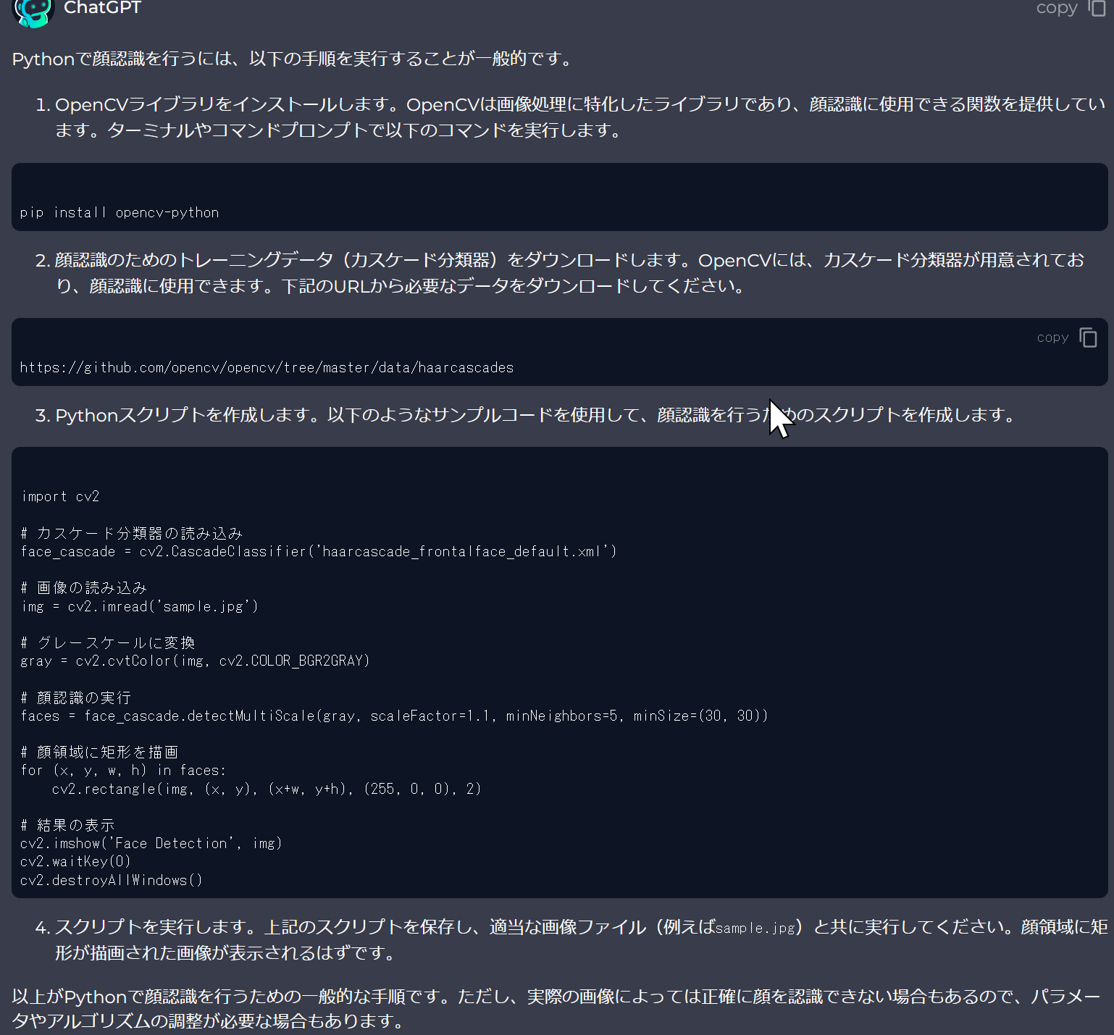
TalkAI に、疑問に思ったことを相談する

Slide 24
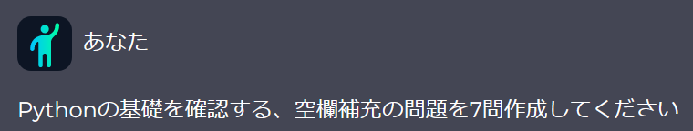
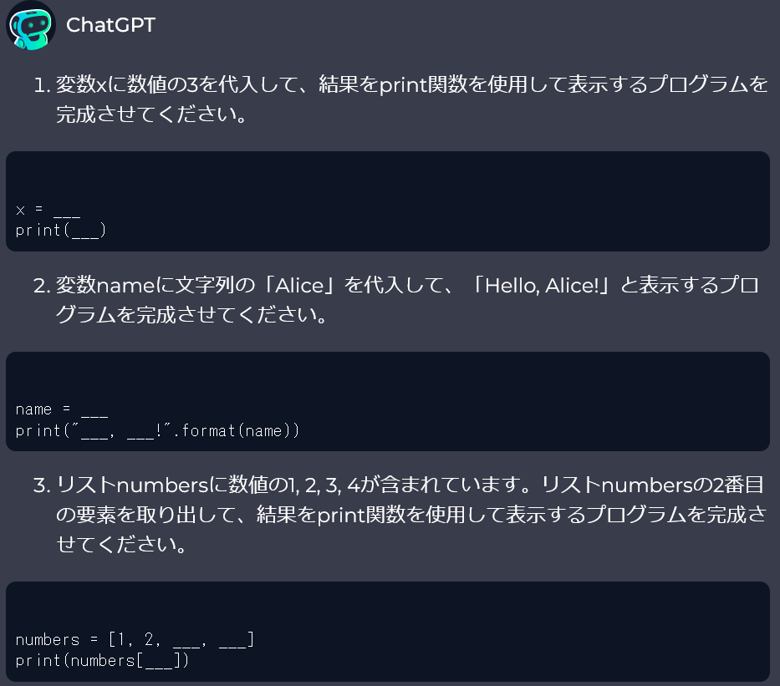
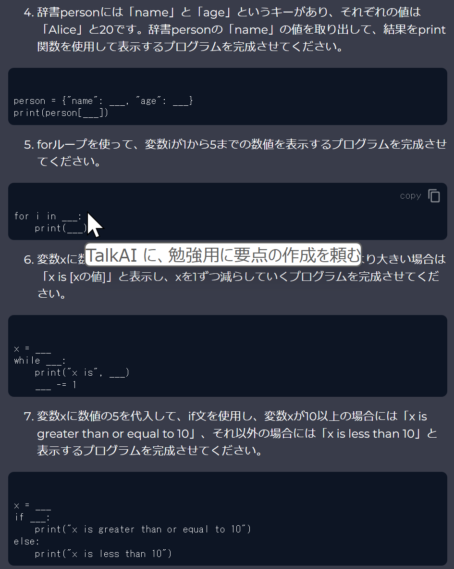
TalkAI に、勉強用に確認問題の作成を頼む

Slide 25
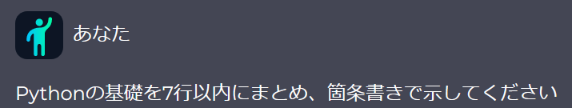
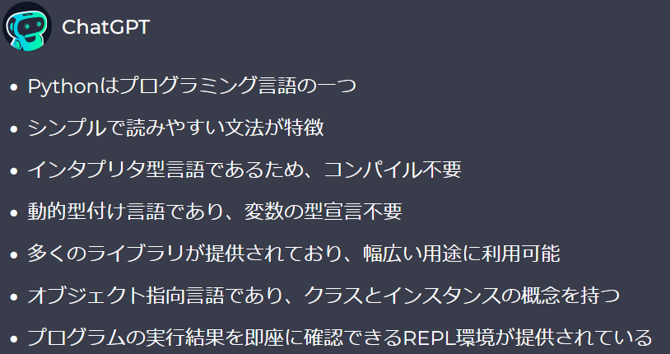
TalkAI に、勉強用に要点の作成を頼む

Slide 26
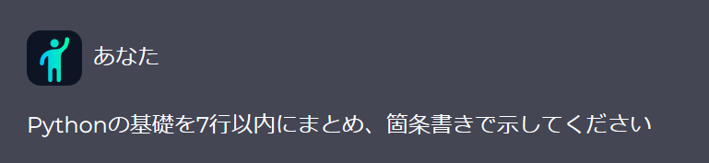
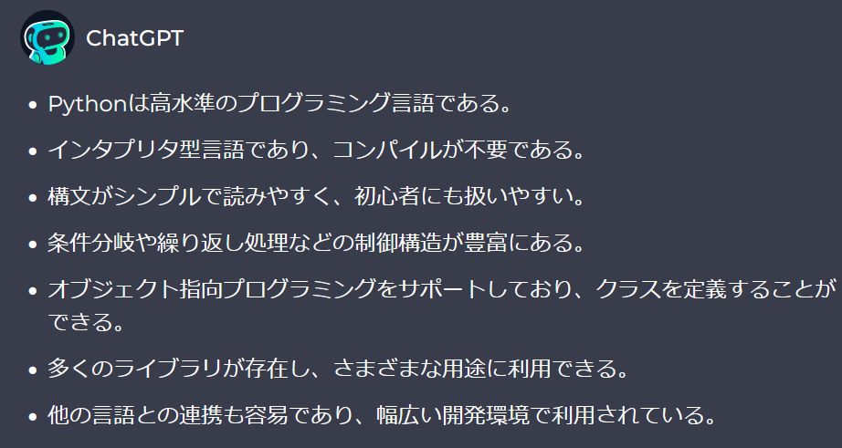
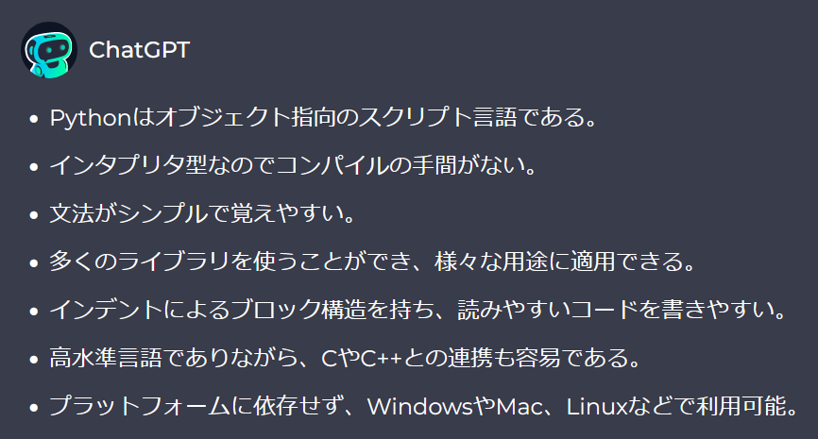
チャットボットでは、同じ質問でも、異なる回答を返す
２回目の質問に対する回答
３回目の質問に対する回答

Slide 27

演習１．TalkAI との対話

Slide 28
TalkAI は、登録不要で ChatGPT 3.5 を試すことができる
オンラインサービス
① 次のページを開き、「ChatGPTを試す」をクリック
https://talkai.info/ja/

Slide 29
② 次の質問（プロンプト）を各自考えて実行
「●● したいとき、どうしたらいいですか？ 具体的に教えてください」
「●● の基礎を確認する、空間補充の問題を7問作成してください」
「●● の基礎を7行以内にまとめ、箇条書きで示してください」

Slide 30
チャットボットを活用するための指針
③ 今度は、次を意識して、自由に質問してみる
プロンプト
プロンプトは、チャットボットへの質問や要求を、明確かつ具体的に
以前の AI の対話に対する追加要求（明確化、追加情報の要求など）も可能
適切な追加データを与える
追加データ（関連情報、事例、データなど）をプロンプトとして与えることで、回答の改善を行う

Slide 31
チャットボットは、専門的な内容の学びや、対話力、理解力、応用力などの能力向上に役立つ
ただし、正確性、情報倫理、情報漏洩に気をつけるがある
良い回答が得られるまで、辛抱強くプロンプトを工夫する場合もある

Slide 32
①チャットボット、質問や相談ができるAI
チャットボットは、「質問」や「相談」ができる
チャットボットは、文書の校正、言い換え、要約、翻訳、さまざまな調査や自由なアイデア出しといった多様な目的で、人間の活動をサポートできる
新たなヒントを得たり、問題解決力を高めたり、予習復習を深めたり、学習の満足度を高めるために活用できる

Slide 33
②チャットボットの正確性に注意
チャットボットの回答は必ずしも正確ではないため、注意が必要
決して、AIの回答を鵜呑みにせず、自分で根拠を確認しよう
仲間や教員との対話も大切にしよう

Slide 34
③情報倫理が重要
対話型AIの回答を，そのまま授業のレポートや感想文に使ったり、ソーシャルネットワークに投稿することなどは、自作で無いものを偽って自作として提示する行為であり、許されない
授業では、学生は自作の成果物（レポート、感想文、作品など）を作ることが求められる
授業によってはAI利用の禁止や、逆に、AIの積極的な利用が求められる場合がある

Slide 35
④情報漏洩に注意してオンラインサービスを利用
個人情報、プライバシに関する情報、秘密情報（未発表の研究データ、研究アイデアなど）は、オンラインのサービスに投稿しない

Slide 36
⑤好奇心を持って、AIという新しい技術を試してみましょう
チャットボットの効果的活用には、質問文であるプロンプトの工夫、対話の繰り返しが大切
好奇心を持ち、AIの能力を体験し、AIから良い回答を引き出すことに慣れておくことは役に立ちます。
将来、専門性の高い数多くの職業でAI活用スキルが必要になる可能性があり、将来に備えておくことができます。

Slide 37
対話AI、チャットボットの想定用途
翻訳: 即時翻訳でコミュニケーションの障壁を軽減
校正: 文法・綴りの誤り検出と修正で、文章の品質向上
創造的支援: アイデア生成・ブレインストーミング促進
要約: 長文テキストの簡潔化
プログラミング支援: コード生成・デバッグアドバイスで開発効率化
顧客サービス: 問い合わせ対応・情報提供・問題解決
自学自習支援: 個別指導（質問指導、学習計画アドバイス、質問対応）
予約システム: ホテル・レストランなどの施設予約受付
エンターテインメント: ゲーム・雑談・ストーリーテリングで娯楽提供
パーソナルアシスタント: スケジュール管理、リマインダーなど日常タスク支援

Slide 38
まとめ
対話AI、チャットボットについて
用途：翻訳、校正、創造的支援、要約、プログラミング支援、顧客サービス、自学自習支援、予約システム、エンターテインメント、パーソナルアシスタントなどさまざま
期待される効果：品質の向上、コストの削減、間違いの発見と修正、多言語対応など
利用上の注意点
  不正確な情報を提供する可能性
  著作権に違反するコンテンツを生成する可能性。
  プライバシーを侵害する情報や秘密情報をオンラインサービスに与えないように注意
  大学の課題での丸写しは不適切。

